Slide 1


ĐỒ ÁN TỐT NGHIỆP ĐẠI HỌC
Đề tài:
THIẾT KẾ VÀ PHÁT TRIỂN PHẦN MỀM ỨNG DỤNG ĐA PHƯƠNG TIỆN
Giảng viên hướng dẫn: TS. Võ Lê Cường
Sinh viên thực hiện: Đỗ Trung Hiếu
Lớp: Điện tử 6 – K59
Hà Nội, 01/2021

Slide 2

Nội dung chính
Phần I. Đặt vấn đề
Phần II. Mục tiêu của đề tài
Phần III. Giải pháp thực hiện
Phần IV. Kết quả đạt được
Phần V. Kết luận và hướng phát triển

Slide 3
PHẦN I. Đặt vấn đề

Slide 4
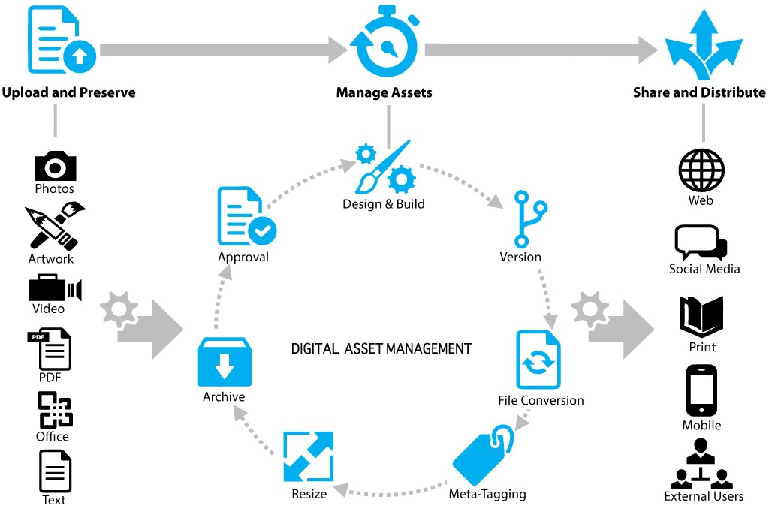
Phần I. Đặt vấn đề
Quản lý tài sản số
Tài sản số
Mô hình hệ thống quản lý tài sản số
Notes:
Trên slide là mô hình của 1 hệ thống quản lý tài sản số
Tài sản số là những nội dung có giá trị được lưu trữ dưới dạng kỹ thuật số và bao gồm quyền sử dụng.
Quản lý tài sản số là quá trình tổ chức, lưu trữ, chỉnh sửa, phân phối các tài sản số.

Slide 5



Phần I. Đặt vấn đề
Lưu trữ tập trung trên cloud.
Cung cấp nhiều tính năng.
Dễ dàng tích hợp với các hệ thống khác.
Lưu trữ tập trung trên cloud.
Xử lý các chức năng quản lý tài sản số với tốc độ. nhanh, kể cả các Video.
Hỗ trợ chỉnh sửa tài sản ngay trên hệ thống.
Lưu trữ tập trung trên cloud.
Phần mềm mã nguồn mở, miễn phí.
Quản lý sách điện tử dưới nhiều định dạng (EPUB, AZW3, …) thông qua metadata.
Notes:
Theo khảo sát của em đối với các hệ thống quản lý tài sản số trên thế giới hiện nay như: bynder, mediavalet, Calibre, các hệ thống này có điểm chung là đều lưu trữ tài sản và thông tin người dùng trên đám mây tập trung của 1 bên thứ 3 như google, microsoft,..
Việc lưu trữ tập trung ở bên thứ 3 giúp hệ thống tiết kiệm chi phí nhưng độ an toàn không cao.

Slide 6

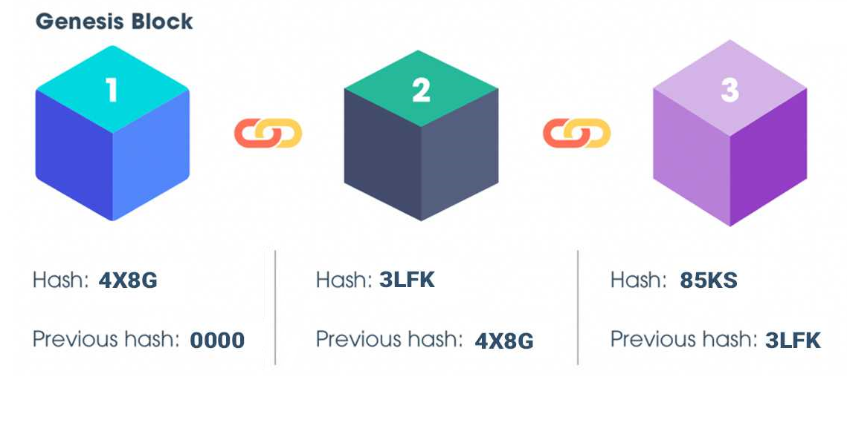
Phần I. Đặt vấn đề
Chuỗi khối Blockchain
Notes:
Vì vậy, để tăng tính bảo mật cho thông tin trong hệ thống mà vẫn đảm bảo chi phí xây dựng hệ thống ko quá đắt đỏ, em đã lựa chọn công nghệ Blockchain.
Công nghệ Blockchain là công nghệ giúp quản lý, lưu trữ, xác nhận các giao dịch.
Mỗi khi 1 khối được tạo ra, nó sẽ ko thể bị chỉnh sửa, xoá bỏ và toàn bộ bản sao của chuỗi khối sẽ được sao chép tại tất cả các nút trong mạng lưới Blockchain. Điều này khiến cho thông tin chứa trong Blockchain là chính xác và an toàn tuyệt đối.

Slide 7
PHẦN II. Mục tiêu của đề tài

Slide 8
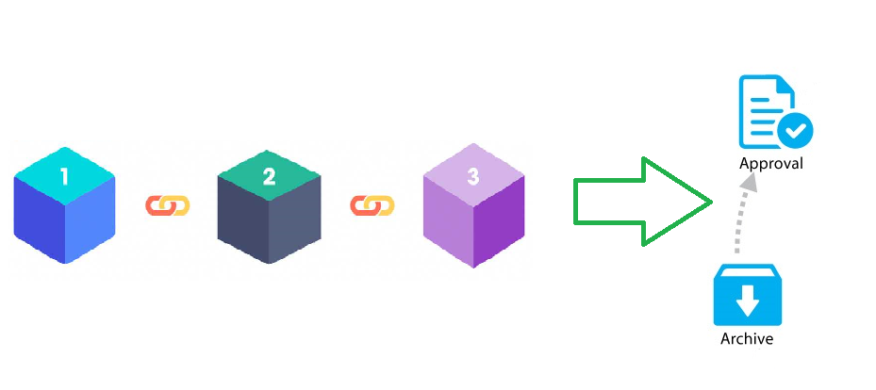
Phần II. Mục tiêu của đề tài
Mục tiêu ứng dụng của công nghệ Blockchain
Notes:
Trong đề tài này, mục tiêu em đặt ra là áp dụng công nghệ Blockchain để giúp bảo mật thông tin trong quá trình lưu trữ và xác thực khi quản lý tài sản số, cụ thể là sách điện tử dạng PDF.

Slide 9
PHẦN III. Giải pháp thực hiện

Slide 10
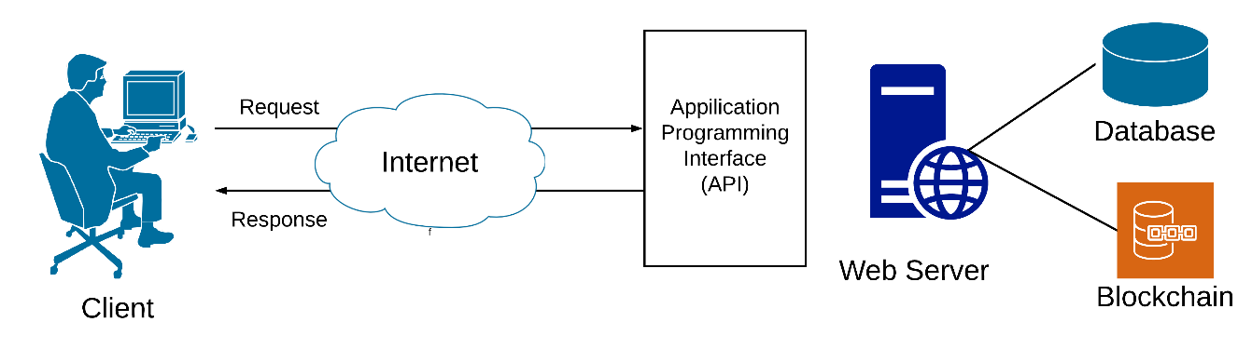
Phần III. Giải pháp thực hiện
Mô hình hệ thống
Notes:
Em lựa chọn xây dựng hệ thống quản lý sách điện tử trên nền tảng website theo mô hình Client-Server.
Người dùng sẽ thông qua trình duyệt web để tương tác với server.
Phía server em xây dựng các API để xử lý nhưng yêu cầu từ phía người dùng.
Dữ liệu của hệ thống được lưu trữ tại 2 nơi là CSDL và Blockchain.

Slide 11
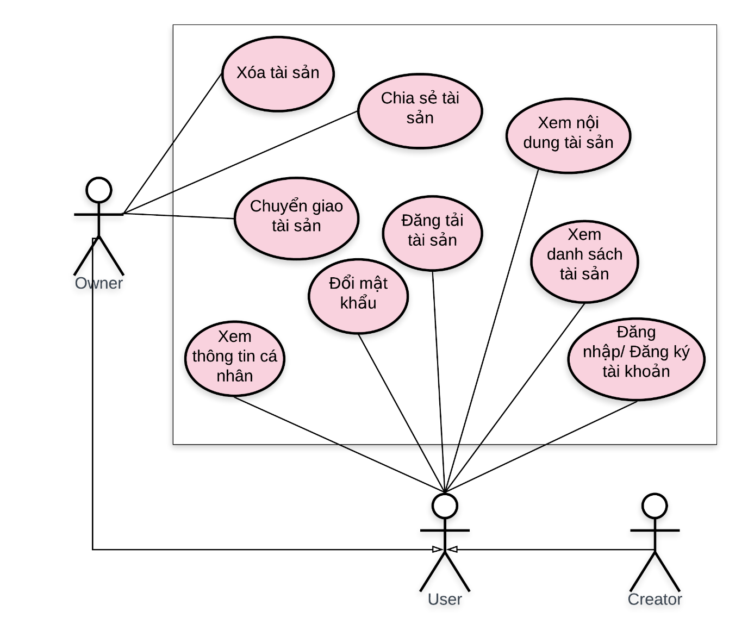
Phần III. Giải pháp thực hiện
Sơ đồ use-case tổng quan
Notes:
Trên đây là sơ đồ use-case tổng quan của hệ thống
Hệ thống gồm 3 đối tượng: User, Owner và Creator, trong đó owner và creator kế thừa từ user.
Trong quá trình người A đăng tải tài sản do người B sáng tác lên hệ thống, A sẽ trở thành owner và B sẽ trở thành Creator đối với tài sản đó.
Owner là người có quyền cao nhất đối với tài sản.
Hệ thống không phân quyền admin – user do đã sử dụng hợp đồng thông minh trong blockchain. Hợp đồng thông minh cho phép thực hiện tự động và chính xác các nhiệm vụ mà admin của 1 hệ thống thông thường làm được.

Slide 12
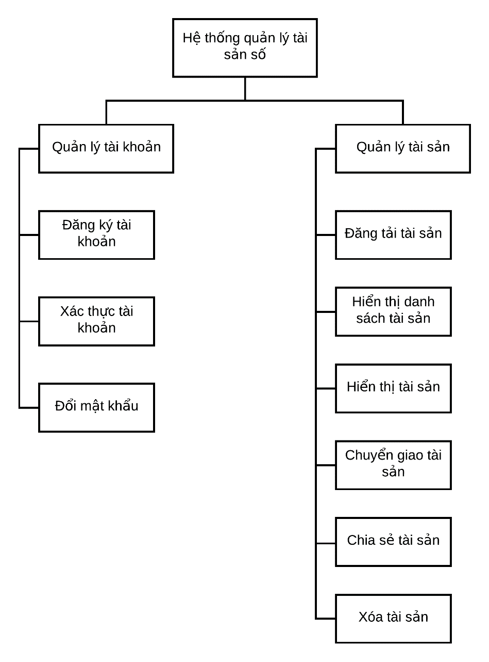
Phần III. Giải pháp thực hiện
Sơ đồ phân cấp chức năng
Notes:
Tiếp theo là biểu đồ phân cấp chức năng của hệ thống, hệ thống chia làm 2 chức năng chính là quản lý tài khoản và quản lý tài sản.
Các chức năng được khoanh đỏ là các chức năng được áp dụng công nghệ Blockchain.

Slide 13
Phần III. Giải pháp thực hiện
Lưu trữ dữ liệu:
Hệ quản trị CSDL MySQL.
Lưu trữ thông tin của người dùng và tài sản trong Blockchain.
Xử lý dữ liệu:
Xây dựng 13 API Server trên nền tảng NodeJS.
Xây dựng hợp đồng thông minh riêng của hệ thống bằng ngôn ngữ Solidity.
Client trao đổi dữ liệu với Server qua giao thức HTTP.

Slide 14
Phần III. Giải pháp thực hiện
Đối tượng | Dữ liệu trong MySQL | Dữ liệu trong Blockchain
Tài khoản | Thông tin cá nhân. Mã băm SHA-256 email và password. Thông tin ví Blockchain | Thông tin ví Blockchain
Tài sản | Đường dẫn đến nơi lưu trữ. Các thông tin được khởi tạo khi đăng tải tài sản: Chủ sở hữu, tác giả, quyền công khai. | Mã băm SHA-256 nội dung tài sản. Địa chỉ ví của chủ tài sản, tác giả. Danh sách những địa chỉ được quyền truy cập tài sản

Slide 15
PHẦN IV. Kết quả đạt được

Slide 16
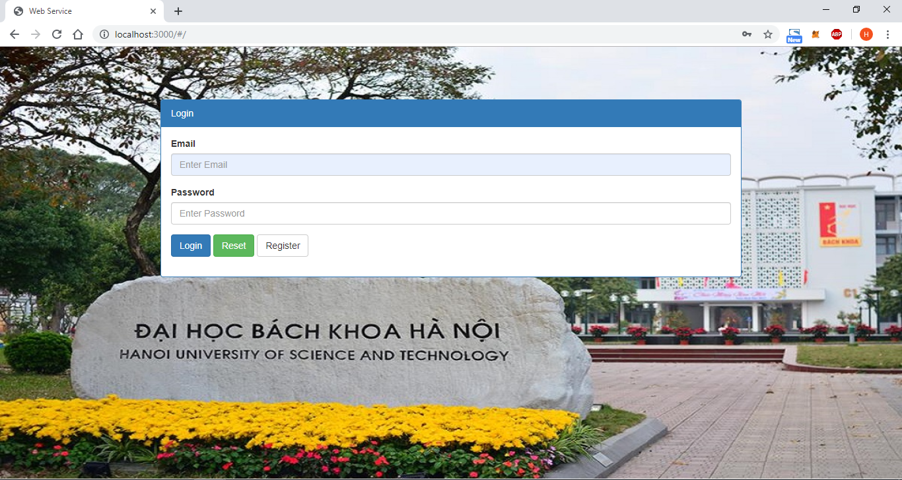
Phần IV. Kết quả đạt được
Một số hình ảnh giao diện Website:

Slide 17
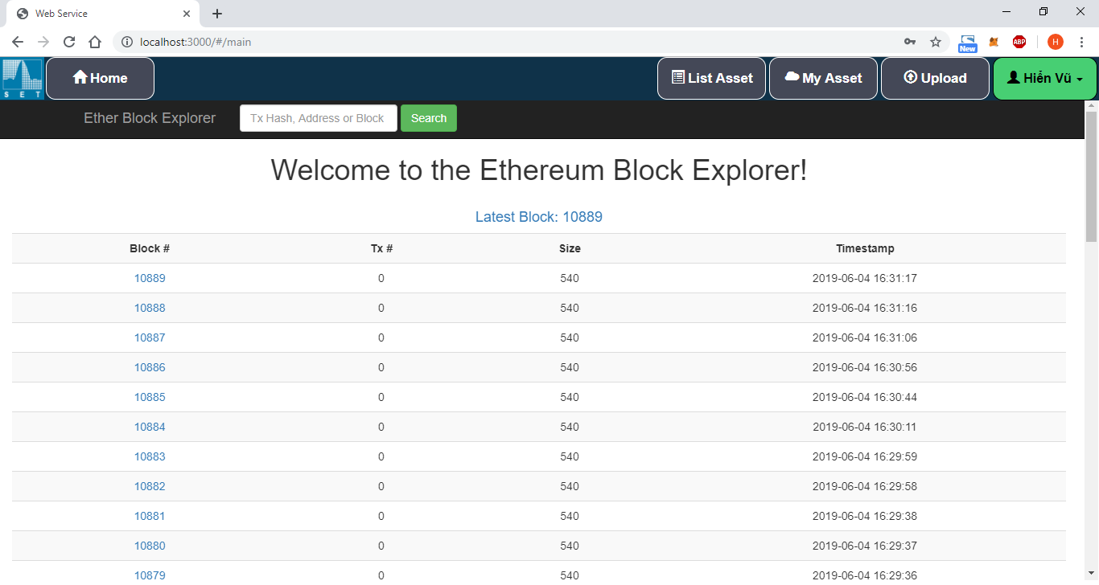
Phần IV. Kết quả đạt được

Slide 18
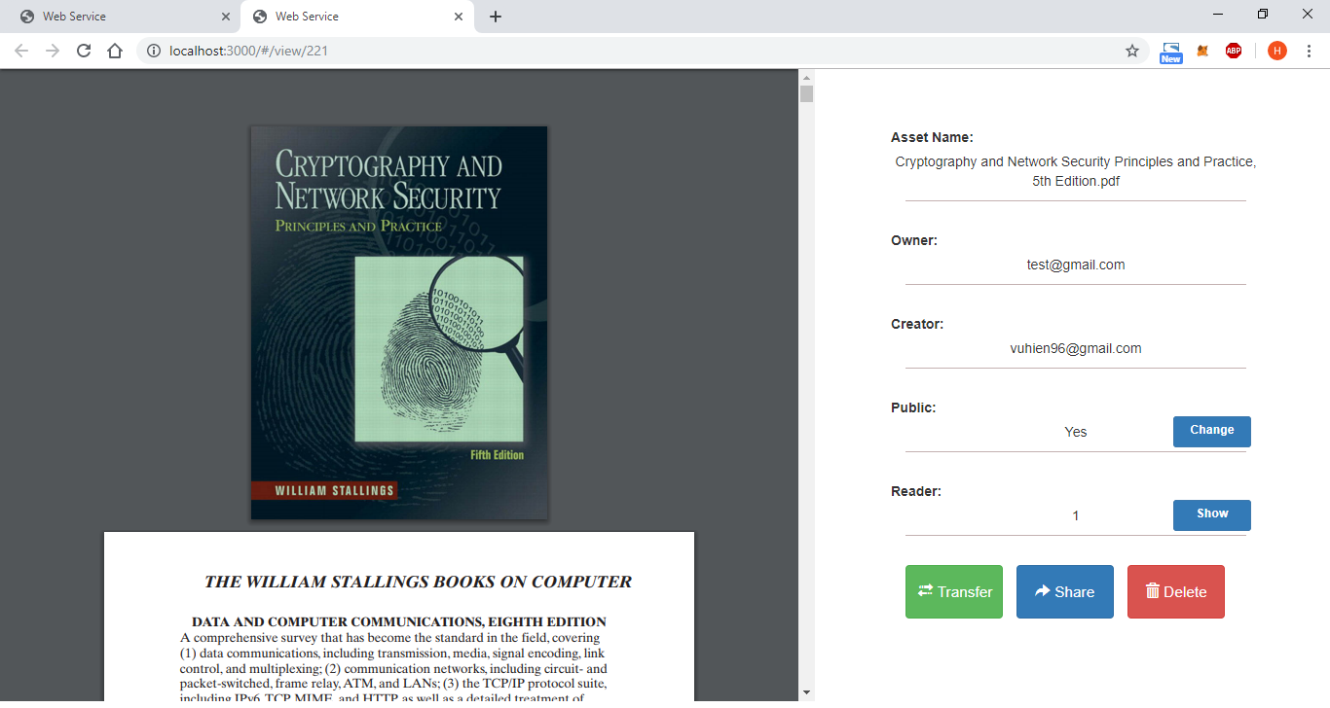
Phần IV. Kết quả đạt được

Slide 19
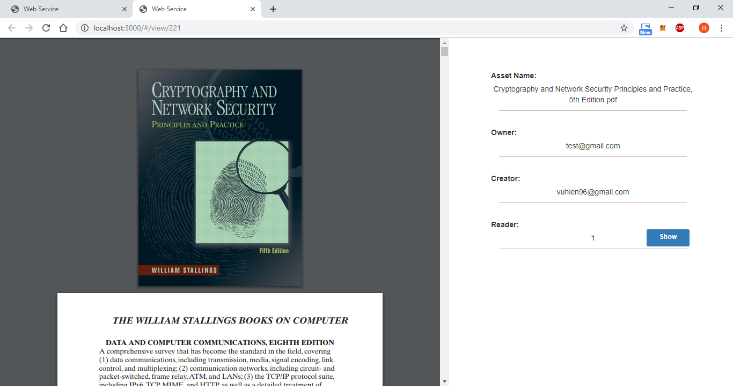
Phần IV. Kết quả đạt được

Slide 20
Phần IV. Kết quả đạt được
Kết quả:
Server hoạt động ổn định, các API thực hiện đúng các chức năng đã thiết kế.
Giao diện ứng dụng trên Website dễ sử dụng, thân thiện với người dùng.
Các hàm trong hợp đồng thông minh hoạt động chính xác, tối ưu về chi phí thực thi.
Thời gian xác thực 1 giao dịch ~ 10s.
Server hiện tại đang chạy tại Local, chưa triển khai lên Server thật.

Slide 21
PHẦN V. Kết luận và hướng phát triển

Slide 22
Phần V. Kết luận và hướng phát triển
Công việc đã thực hiện:
Tìm hiểu về công nghệ Blockchain và quản lý tài sản số.
Khảo sát 1 số hệ thống quản lý tài sản số trên thế giới.
Xây dựng hệ thống quản lý sách điện tử sử dụng công nghệ Blockchain với hợp đồng thông minh riêng.

Slide 23
Phần V. Kết luận và hướng phát triển
Hướng phát triển đề tài:
Cải thiện giao diện ứng dụng.
Bổ sung 1 các chức năng mới sử dụng Blockchain như: Mua bán, cho thuê sách, thống kê các thông số của sách, …
Mở rộng đối tượng tài sản quản lý: Nhạc bản quyền, ảnh số, …
Nghiên cứu ứng dụng công nghệ Blockchain vào các lĩnh vực khác trong cuộc sống như: nông nghiệp, y tế, giáo dục, …

Slide 24
Tài liệu tham khảo
[1] https://www.bynder.com/en/features/
[2] https://www.mediavalet.com/product-tour/
[3] https://www.calibre-ebook.com/
Mã nguồn ứng dụng
https://github.com/vuhien96/thesis

Slide 25


Cảm ơn mọi người đã theo dõi!

